Slide 1
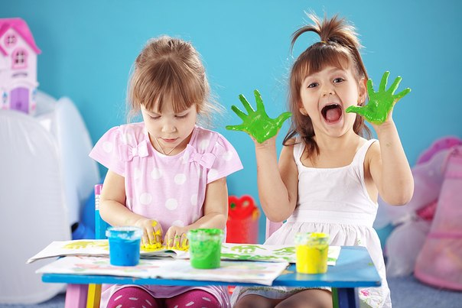
«Развитие мелкой моторики рук у детей дошкольного возраста средствами нетрадиционного рисования»
Презентация опыта работы
Юрченко Ольги Аркадьевны
воспитателя МБДОУ «Детский сад №26»Ягодка»
г.Камень-на-Оби
2014год

Slide 2
«Истоки способностей и дарования детей - на кончиках пальцев.
От пальцев, образно говоря, идут тончайшие нити – ручейки, которые питают источник творческой мысли. Другими словами, чем больше мастерства в детской руке, тем умнее ребёнок». В.А.Сухомлинский
Все мы знаем, что рисование одно из самых больших удовольствий для ребенка, оно раскрывает внутренний мир маленького человека. Ведь рисуя, ребенок отражает не только то, что видит вокруг, но и проявляет собственную фантазию.
Рисование необычными материалами, оригинальными техниками позволяет детям ощутить незабываемые положительные эмоции. Нетрадиционное рисование доставляет детям множество положительных эмоций, раскрывает новые возможности использования хорошо знакомых им предметов в качестве художественных материалов, удивляет своей непредсказуемостью. Оригинальное рисование без кисточки и карандаша расковывает ребенка, позволяет почувствовать краски, их характер, настроение. Незаметно для себя дети учатся наблюдать, думать, фантазировать.
Педагог должен пробудить в каждом ребенке веру в его творческие способности, индивидуальность, неповторимость, веру в то, что он пришел в этот мир творить красоту.
По рисункам детей можно проследить, как развивается ребенок, его мелкая моторика, какого уровня она достигает на каждом возрастном этапе.
Мелкая моторика – это двигательная деятельность, которая обусловлена скоординированной работой мелких мышц руки и глаза.
От развития мелкой моторики напрямую зависит работа речевых и мыслительных центров головного мозга. Учёные давно установили точную взаимосвязь между тренировкой артикуляционного аппарата и мелкими движениями пальцев рук. Ежедневные упражнения для пальчиков воздействуют на определённые участки коры больших полушарий мозга, а значит, способствуют более качественному развитию мышления, памяти, речи.
Для развития мелкой моторики руки разработано много интересных методов и приемов, используются разнообразные стимулирующие материалы.

Slide 3
Например, в Китае распространены упражнения ладоней с камнями и металлическими шарами. В Японии широко используются упражнения для ладоней и пальцев с грецкими орехами. Талантом нашей народной педагогики созданы игры «Ладушки», «Сорока - белобока», «Коза рогатая» и т.п. В своей работе я использую накопленный опыт по данному направлению и основной принцип дидактики: от простого к сложному. Подборка игр и упражнений, их интенсивность, количественный и качественный состав варьируются в зависимости от индивидуальных и возрастных особенностей детей. Пальчиковый игротренинг, массаж кистей рук, пальчиковая гимнастика, физкультминутки, пальчиковые игры со стихами, скороговорками.
Для более эффективного результата в развитии мелкой моторики я использую
нетрадиционные техники рисования.
Нетрадиционные техники рисования – это способы создания нового, оригинального произведения искусства, в котором гармонирует все: и цвет, и линия, и сюжет. Это огромная возможность для детей думать, пробовать, искать, экспериментировать, а самое главное, самовыражаться.
Я считаю очень важным в дошкольном возрасте как можно раньше создавать условия для накопления ребенком практического опыта, развивать навыки ручной умелости, формировать механизмы, необходимые для будущего овладения письмом.
Поэтому цель моей работы:
Развитие мелкой моторики пальцев рук через организованную деятельность: нетрадиционное рисование.
Задачи: -развивать мелкую моторику кистей рук и тактильное восприятие; -обогащать словарный запас детей
-учить рисовать нетрадиционными способами
-формировать способность получать радость от творчества,
-создавать условия для проявления творчества ребёнка.

Slide 4
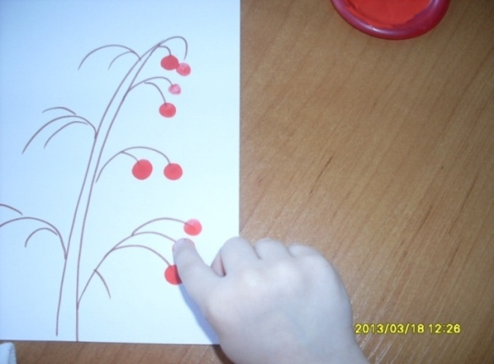
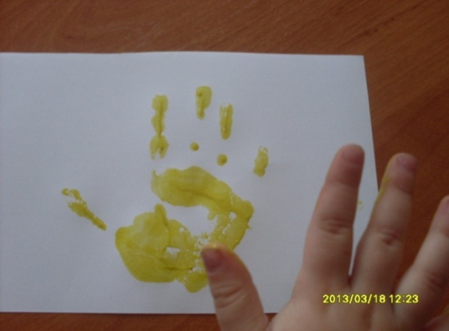
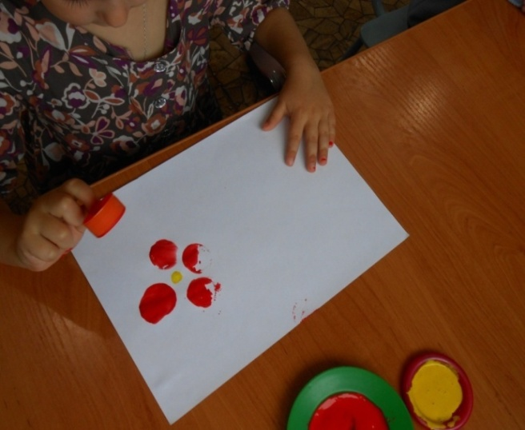
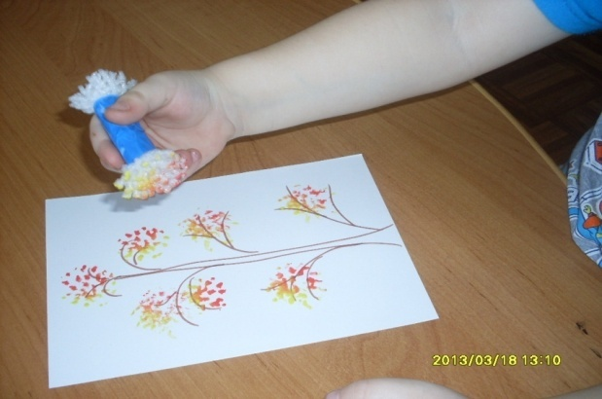
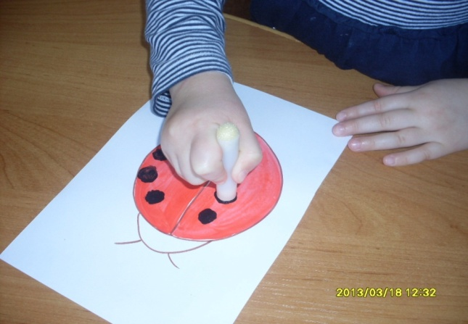
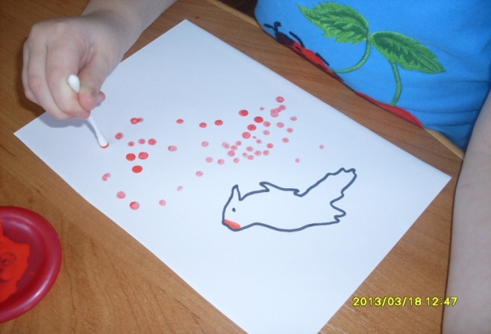
Учитывая возрастные особенности дошкольников, для нетрадиционного рисования рекомендуется использовать особенные техники и приемы.
Так, для детей младшего дошкольного возраста при рисовании уместно использовать технику «рисование руками» (ладонью, ребром ладони, кулаком, пальцами), ватными палочками, тычками, оттиск печатками из поролона, отпечатки листьями.
Рисование пальчиками Рисование ладошкой Рисование крышкой
Рисование тычком
Рисование малым поролоновым тычком
Рисование ватной палочкой

Slide 5
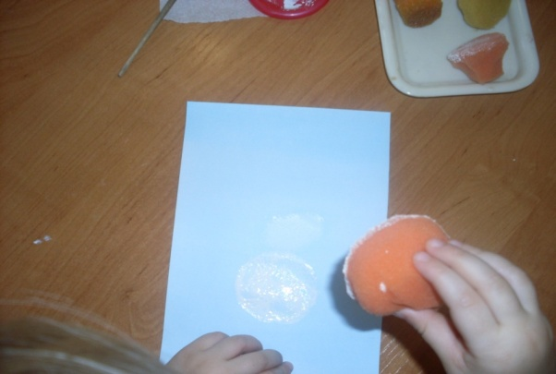
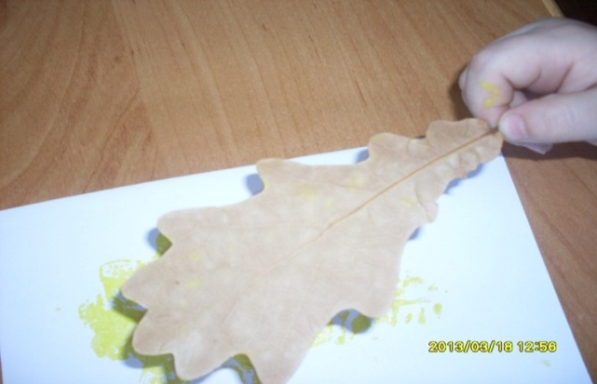
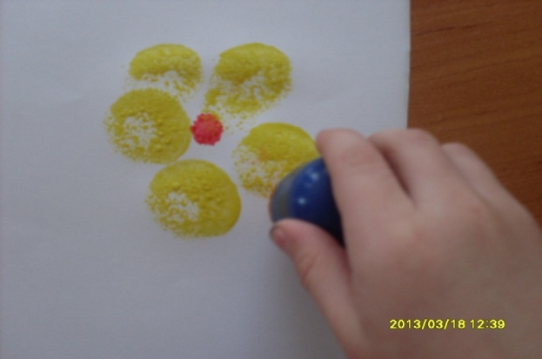
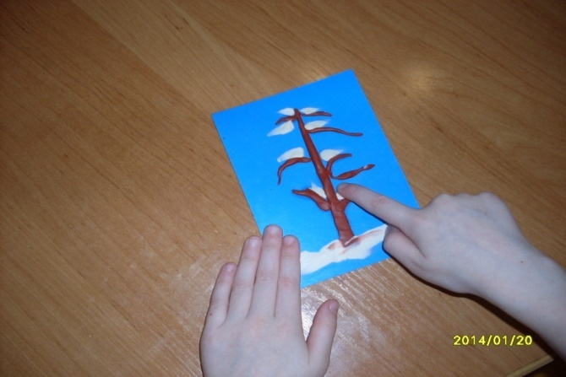
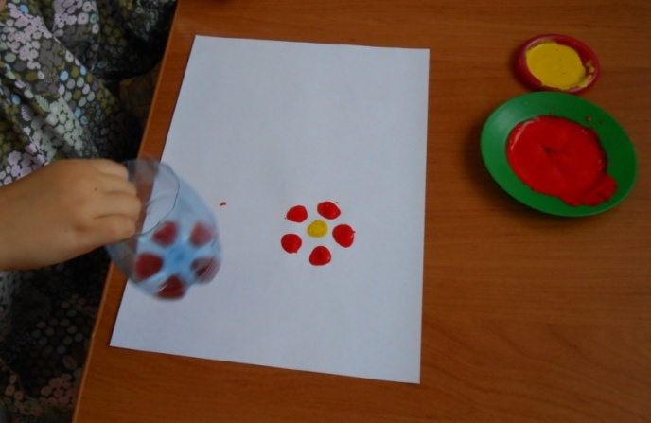
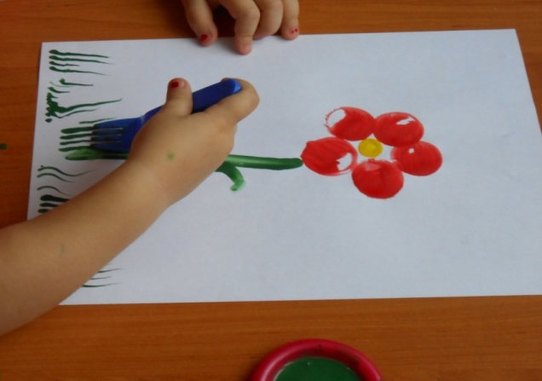
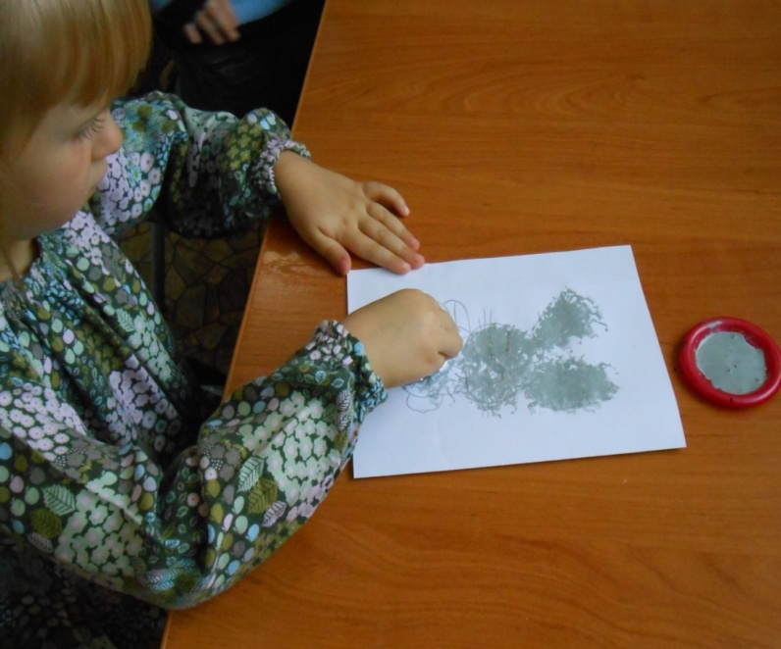
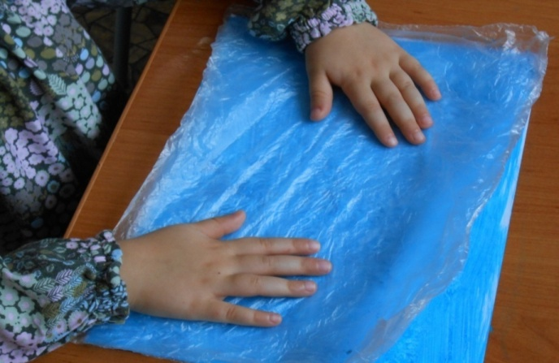
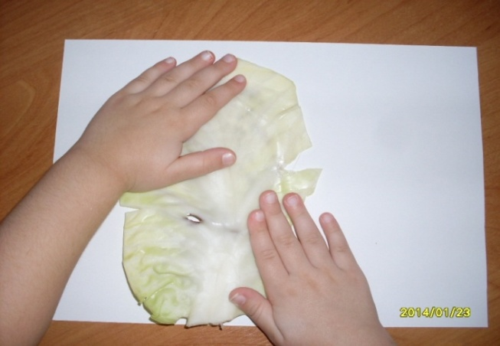
Печатки из поролона
Отпечатки листьями
Большой поролоновый тычок
В старшем возрасте техники усложняются, добавляются новые, более сложные:
Пластилинография
Рисование пластиковой бутылкой
Рисование вилкой
Рисование мятой бумагой
Рисование целлофановым пакетом
Рисование капустным листом

Slide 6
Каждая из этих техник – это маленькая игра. Их использование позволяет детям чувствовать себя раскованнее, смелее, непосредственнее, развивает речь, воображение, дает полную свободу для самовыражения.
Осваивая нетрадиционные методы рисования, я пришла к выводу: если тебе нравится, когда глаза твоих детей блестят от восторга на занятиях, если ты хочешь, чтобы каждое занятие было праздником, если ты желаешь смеяться, удивляться и общаться с умными, творчески думающими детьми – нужно больше с ними наблюдать, рисовать и импровизировать.
Чтобы детское творчество успешно развивалось у наших детей, необходимо найти такую форму организации и взаимодействие, которая позволила бы им реализовать свой творческий замысел. Поэтому такой формой работы стала специально организованная деятельность – кружок «Капельки», на котором применяются нетрадиционные приемы рисования.
А также :
- игровые упражнения ,
-комплексы пальчиковых игр,
-подгрупповые и индивидуальные упражнения по овладению техниками нетрадиционного рисования.
Средства обучения: -наглядные, словесные и практические методы:
– наблюдения с детьми;
– обследование предметов, рассматривание картин и иллюстраций, несущих информацию о предметах и явлениях;
– объяснение, использование художественного слова;
– показ приемов рисования;
– игровые приемы;
– совместный анализ выполненной работы.

Slide 7
Играем пальчиками - развиваем моторику
Побуждать пальцы работать – одна из важнейших задач занятий по нетрадиционному рисованию. Данная техника хороша тем, что она доступна маленьким детям, позволяет быстро достичь желаемого результата и вносит определенную новизну в деятельность детей, делает ее более увлекательной и интересной.
Особенностью построения занятий по рисованию с использованием нетрадиционных техник является использование комплексов пальчиковых гимнастик и массажей, подобранных к определённой теме занятия и непосредственно с теми нетрадиционными материалами, при помощи которых рисуют дети.
К концу года ребенок умеет: -различать и называть способы нетрадиционного рисования;
-самостоятельно использовать различные нетрадиционные изоматериалы; -самостоятельно создавать индивидуальные художественные образы, используя различные известные ему способы рисования и средства выразительности (линия, цвет, композиция, колорит и т.д.); - самостоятельно передавать сюжетную композицию, используя разные ее варианты с элементами перспективы; -выражать свое отношение к окружающему миру через рисунок;
-давать мотивированную оценку результатам своей деятельности.
Взаимосвязь с родителями
Связь между семьей и воспитателем группы строится на доверии. А взаимное доверие возникает в результате эффективного обмена информацией. Для повышения компетентности родителей, передачи необходимой информации по тому или иному вопросу, использую разные формы: индивидуальные и подгрупповые консультации, информационные листы, листы – памятки, папки – передвижки, мастер-классы, совместные проекты.
С целью вовлечения родителей и детей в общее интересное дело, предполагающее непосредственное общение взрослых с ребенком, в группе есть информационный блок, в котором находятся интересные для изучения материалы.

Slide 8
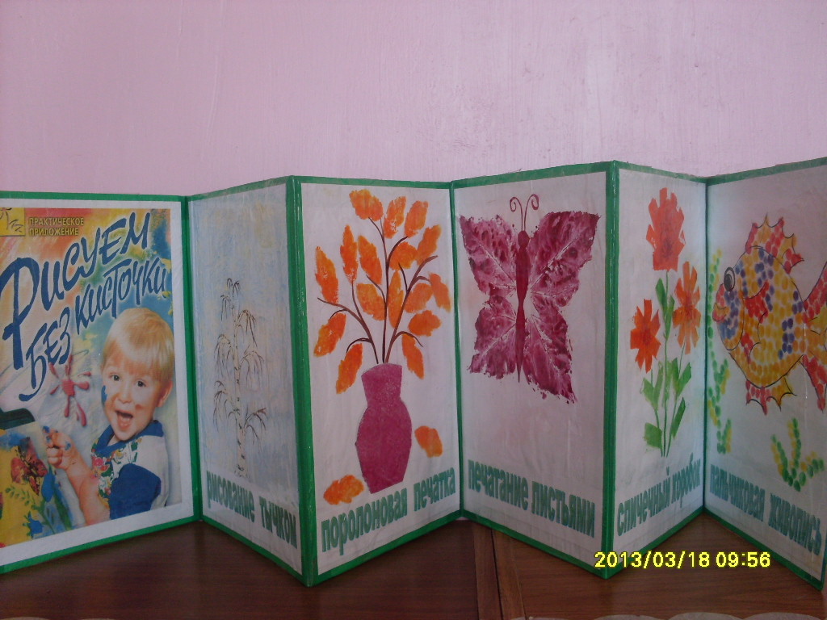
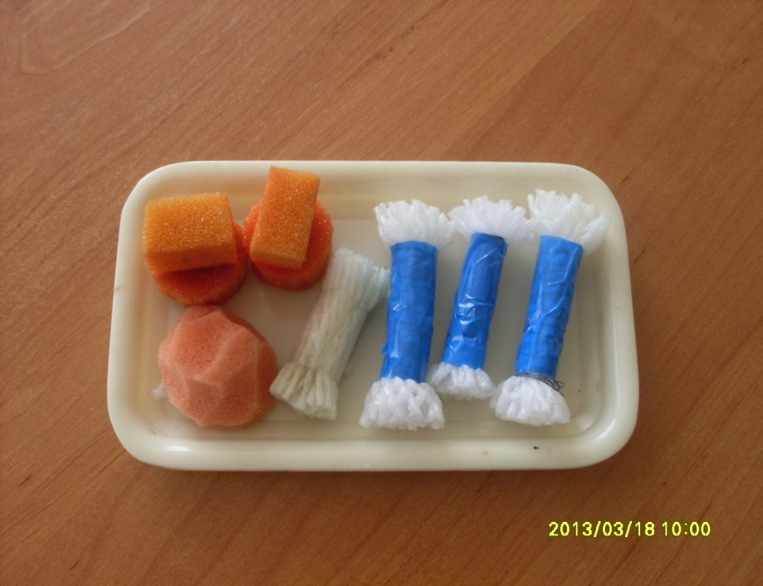
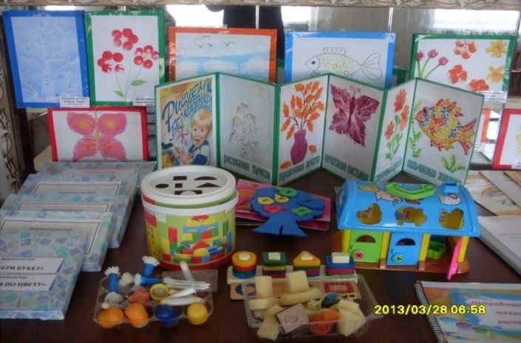
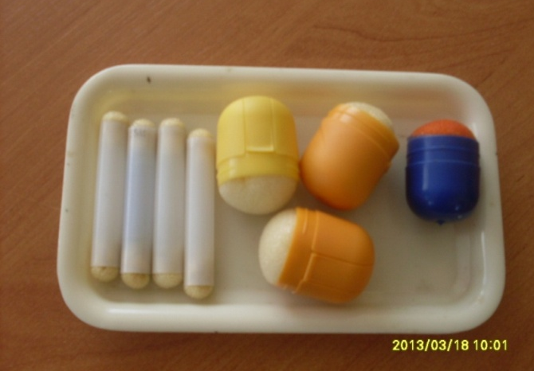
Папка-раскладушка для родителей «Рисуем без кисточки»
Также с помощью родителей приобретён и сделан дидактический материал для работы в кружке «Капельки» это дидактические игры и разнообразные изоматериалы

Slide 9
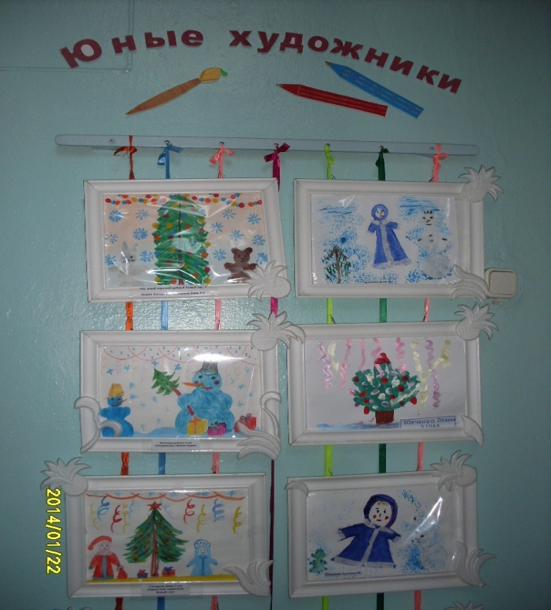
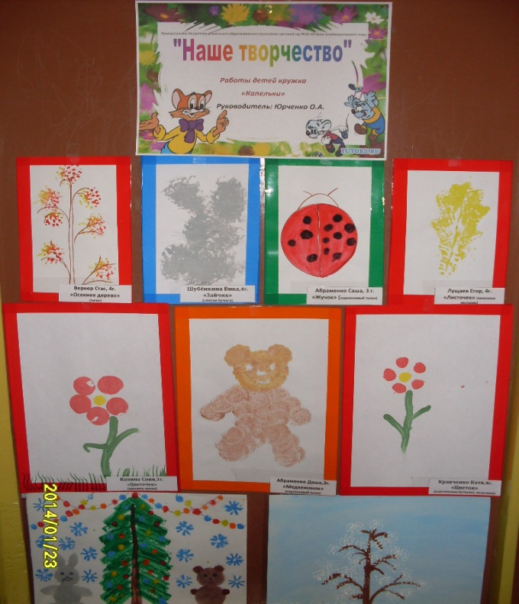
Каждый успех ребенка в творчестве и в личностном плане доводится до сведения родителей, тем самым ребенок имеет возможность получить похвалу от родителей, что для него очень важно и что способствует «удовлетворению притязаний на признание».
В результате совместной творческой деятельности: воспитатель – дети – родители, ощущаем теплую атмосферу общения, взаимно испытываем хорошие добрые эмоции, а это самое главное в нашей работе – радость и теплота!
В группе и ДОУ регулярно организуются выставки детских рисунков, ими украшен интерьер детского сада,
дети совместно с родителями участвуют в городских, всероссийских конкурсах , конкурсах ДОУ, имеют поощрительные грамоты, дипломы.

Slide 10
Мониторинг
Для определения уровня развития у детей творческих способностей, развития мелкой моторики проводится мониторинг (2 раза в год).
Цель: выявление уровня освоения сенсорных эталонов детьми дошкольного возраста, овладения навыками работы с нетрадиционными материалами.
В процессе мониторинга выявляются :
-уровни технических умений и навыков;
- представления и умения детей ориентироваться в:
-цветах, формах, величине;
нетрадиционных изоматериалах и техниках.
За последние годы работы по данной теме, могу отметить, что дети, занимающиеся в кружке, имеют хорошую подготовку к школе, у них лучше развита моторика рук, движения рук свободны под контролем зрения.
Литература:
-М.А.Парнах «Уроки изобразительного искусства»(курс развивающих занятий для детей дошкольного возраста) Москва-2000г.
-М.М.Евдокимова «Волшебные краски» Москва «Школьная пресса» 2001г.
-А.А.Фатеева «Рисуем без кисточки»(практическое приложение) Ярославль, Академия развития 2006г.
Спасибо за внимание!

